Slide 1
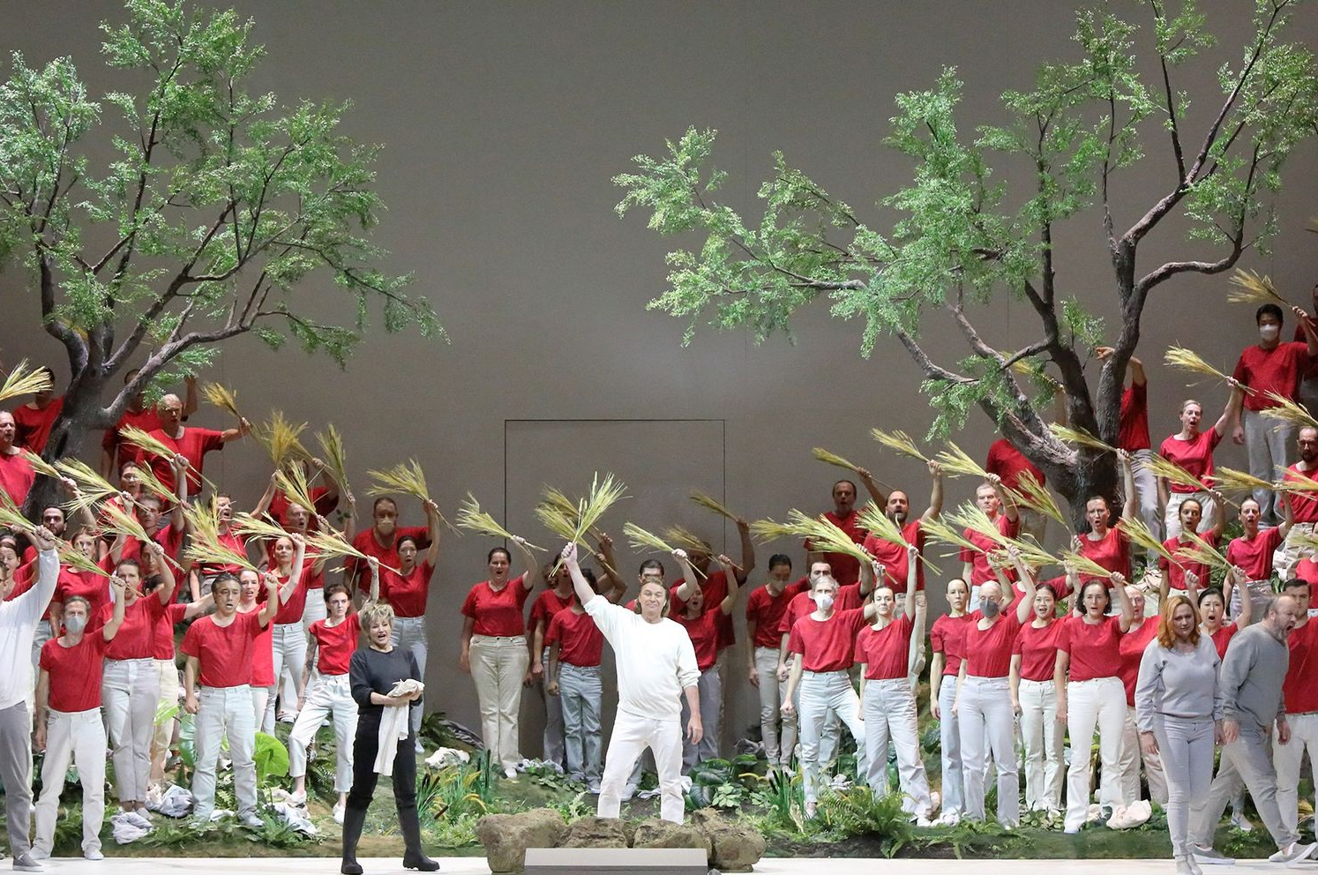
LOHENGRIN

Slide 2
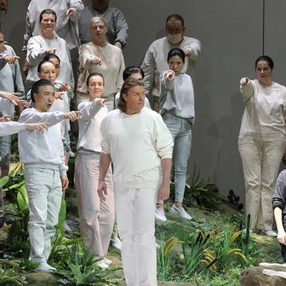
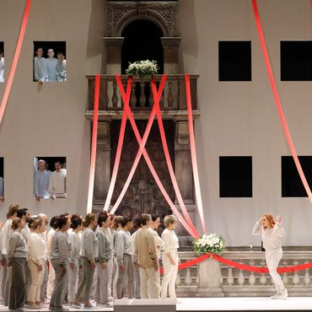
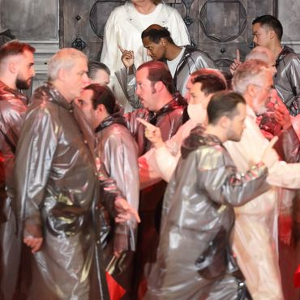
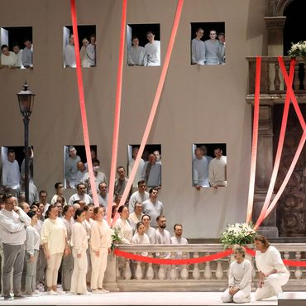
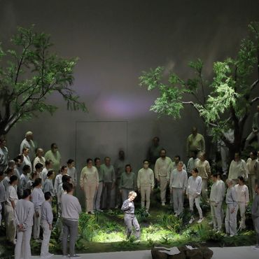
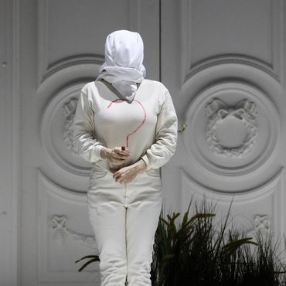
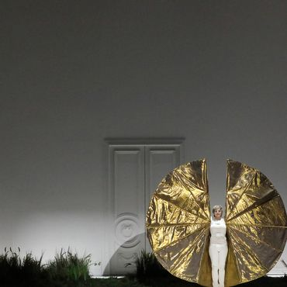
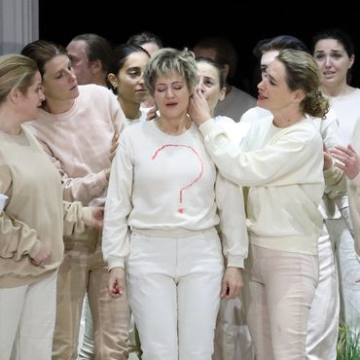
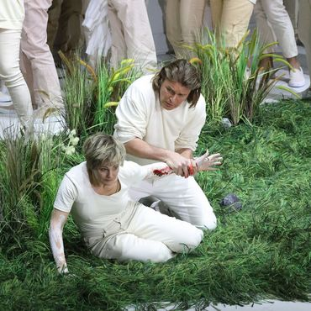


Slide 3
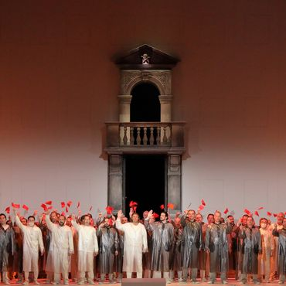
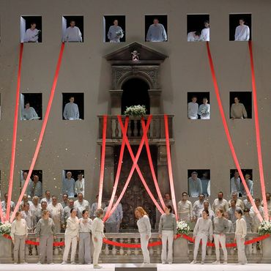
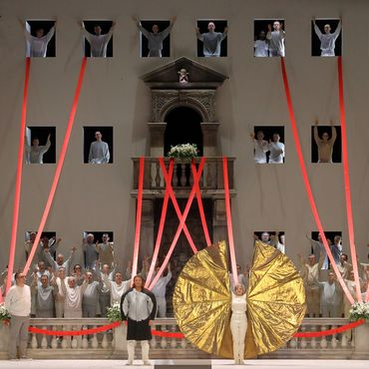
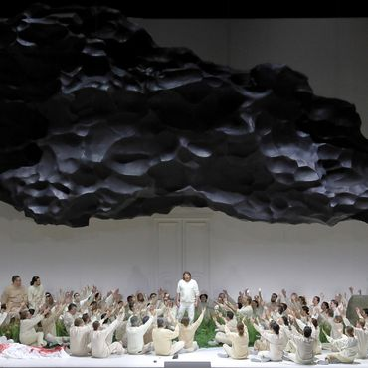
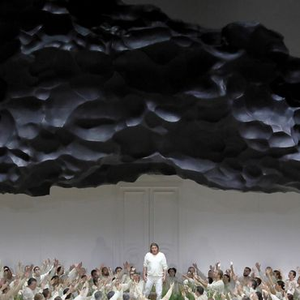
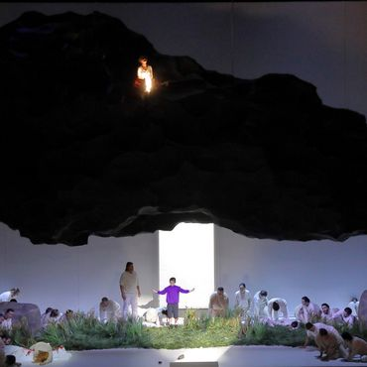
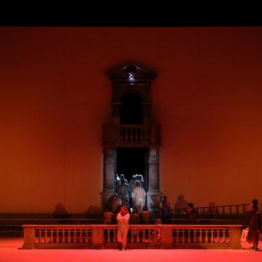
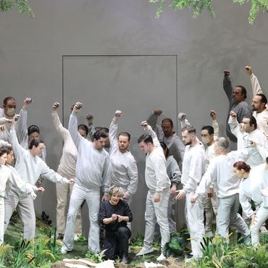
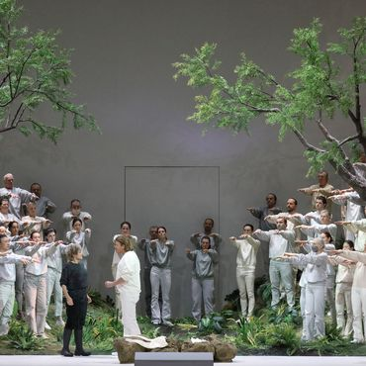

Slide 4

匈牙利电影和戏剧导演 Kornél Mundruczó 的作品在世界上最重要的节日和舞台上放映，他也在歌剧领域工作了多年。他在 Vlaamse 歌剧院制作的The Makropulos Case (2016) 获得国际歌剧奖提名，去年他首演了 Peter Eötvös 的歌剧《不眠之夜》在柏林国家歌剧院菩提树下。他亦是独立剧团质子剧场的创办人及董事。他和他的团队（包括舞台设计师 Monika Pormale 和服装设计师 Ania Axer）现在正在巴伐利亚国家歌剧院首次亮相。指挥家弗朗索瓦-泽维尔·罗斯 (François-Xavier Roth) 首次在这家歌剧制作中担任音乐总监，他以历史渊博的表演实践和不寻常的节目组合而闻名，并经常受到顶级管弦乐队的邀请。克劳斯·弗洛里安·福格特 (Klaus Florian Vogt) 演唱主角，约翰尼·范·奥斯特鲁姆 (Johanni van Oostrum) 将演唱艾尔莎 (Elsa)。
Ein kleiner Junge ist verschwunden, der Thronfolger eines alten Reiches. Die Schwester wird seines Todes beschuldigt. Statt sich zu verteidigen, ruft sie eine Traumgestalt an, ihr zur Seite zu stehen. Und ihr Ritter, er kommt tatsächlich, gewinnt ihre Sache und ihr Herz. Nur wer er eigentlich sei, das soll sie nie fragen. Elsa und Lohengrin könnten nun ein glückliches Herrscherpaar sein. Doch das Frageverbot steht dem Erkenntnisdrang entgegen, dem romantischen Wunder widersetzt sich das Wissenwollen, Aufklärung verträgt sich nicht mit blindem Glauben. Die Zweifel, die ihre Widersacher in Elsa wachrufen – Ortrud, die den alten Göttern anhängt, und Telramund, der seine Ehre verloren hat –, sind in jedem Menschen von Natur aus gesät. In Wagners Musik gewinnt das Verführerische wie das Riskante von Lohengrins Wunsch Ausdruck, der sich eine Liebe um seiner selbst ersehnt. Die Neuinszenierung von Kornél Mundruczó forscht dem ambivalenten Potential nach, das in dem Entwurf eines dem Normalen überlegenen, mit überirdischen Kräften versehenen Menschen liegt. Für ihn ist Lohengrin „die provokanteste inhumane Figur im gesamten Opernkosmos“. Die Handlung spielt in einer posthumanen Welt, in der eine Gruppe von Überlebenden voller Angst und voller Fragen auf Erlösung hofft.
一个小男孩失踪了，他是一个古老王国的王位继承人。姐姐被指控杀害了他。她没有为自己辩护，而是召唤了一个梦想中的人物来支持她。而她的骑士，他确实来了，赢得了她的事业和她的心。她永远不应该问他到底是谁。Elsa 和 Lohengrin 现在可以成为幸福的统治夫妇了。但禁问阻碍了求知欲，求知欲抵制了浪漫的奇迹，启蒙与盲目信仰不相容。Elsa 的对手——忠于旧神的 Ortrud 和失去荣誉的 Telramund——对她产生的怀疑是每个人与生俱来的。在瓦格纳的音乐中，诱人和冒险都在罗恩格林的欲望中得到体现 谁渴望对自己的爱。Kornél Mundruczó 的新作品调查了一个优于常人并被赋予超自然力量的人的设计中存在的矛盾潜力。对他来说，罗恩格林是“整个歌剧界最具挑衅性的非人人物”。该行动发生在后人类世界中，一群恐惧和质疑的幸存者希望获得救赎。

Slide 5
《罗恩格林》是瓦格纳在《漂泊的荷兰人》和《汤豪瑟》两部歌剧之后，创作的更加接近乐剧的一部作品。虽然一般还是把她称作歌剧，但其乐剧的特点已经初具规模，表现在已经不用全剧的序曲，而是每一幕各自有前奏曲；主导动机的运用也更加明显，例如圣杯的主导动机；剧中的独唱也难于区分是咏叹调还是宣叙调。
更为深刻的印象是，罗恩格林正是尘世中瓦格纳的真实写照。他是唐豪瑟和荷兰人的另一个侧面，他同样孤独，但却是这个富于悲剧性时代的一个奇迹。这个世界尽管渴求奇迹，可奇迹一旦出现，却又千方百计试图将其纳入日常生活的范畴中，从而又消灭了奇迹。天才所要求的是绝对的忠贞，完全的信任，要求保留一切奇特的事物，而平庸的生活却要求知道名称和方式，要求将奇迹归于平凡世界。这就是瓦格纳和罗恩格林所共同面临的悲剧。
也许是在创作过程中，作者与角色的互相作用，导致了瓦格纳与四周的世界越来越格格不入，他的艺术越是向前精进，所遭受的误解与责难似乎就越多，一个献身于伟大艺术的戏剧家和音乐家是不会对公众的口味让步的，他渴望戏剧具有像古希腊悲剧那样宏伟崇高的场面，他以天生的改革家的狂热致力于这一理想的实现，他疏远了那些把歌剧看作是一种消遣的轻浮贵族，疏远了那些阻挠他改革尝试的保守的剧院经理，甚至也疏远了自己的妻子明娜，因为她对目前所获得的地位非常满意并开始反对他的空想计划。他还得忍受着批评的不公正，同行的敌视，来自梅耶贝尔的无比妒忌。在这缺乏理智与善良社会里，他深感孤独与无助，他希望能免遭非议，他盼望为人所爱，而又不必问他来自何方，有何需求，姓甚名谁。信任与热爱，瓦格纳认为这就是全部幸福的奥秘，可这根本不存在。所以，一切的冲突必然以悲剧告终。
浪漫主义的最后命运是弃绝尘世走向神界，《罗恩格林》应验了这种命运。浪漫主义的最终目的是综合艺术品，瓦格纳在《罗恩格林》中实现了这一目的。当李斯特梦想着将剧院中的戏剧因素与教堂中的虔诚因素相结合，试图创造出一种新型的“人道主义音乐”时，当柏辽兹正努力将一切(包括歌剧)都包容到交响乐中时，瓦格纳已经成功的将哲学、历史、神话、文学、诗、音乐、人声、手势表演、造型艺术等等全部纳入了他的音乐戏剧。对于旧歌剧所有的改造在《罗恩格林》中完成了。
还是在创作《罗恩格林》期间，瓦格纳同时注意到了德国神话和希腊悲剧、社会主义之间的一些联系。在对希腊文化的研究的帮助下，他将德国神话里的人物也赋予了人性。在《罗恩格林》中他精确而生动的描绘出德国中世纪的传奇景象，但他认为这还不够，因为那仍然不是一个理想的时代，他还要往回追溯，更深入到德国古昔的神话中去，在那个世界里，没有足以造成现代社会变形的事物，那个世纪公正无私，艺术家的创作能立刻获得人们的赞赏。他开始阅读《德国神话》一书，结果终于找到了日耳曼文明的源头——北欧的神话传说。首先使他感兴趣的是尼伯龙人的被奴役与解放的问题。尼伯龙人是从黑夜与死亡的怀抱中诞生出来的一代人，他们以毫不间断、永不停息的活力挖掘着地球的心脏，他们烧红、精炼、锻打着坚硬的金属，“他们这些劳动者的肩上重负着游手好闲的巨人们的封建制度。”瓦格纳幻想着尼伯龙人所收的奴役被粉碎，由众神之王沃坦(应该就是奥丁，黑紫注)来实行人道的统治。这一念头与当时流行的空想社会主义思想极为相似。看来瓦格纳是想写一出政治理想国的歌剧，在这个国度，人类终于打破了各种束缚而表现出一种纯粹的人性，他们做一个完全的自己，可以去爱，而且是自由地去爱。

Slide 6
故事发生在第10世纪的安特卫普，埃尔萨被控谋害她的弟弟戈特弗里德 也就是布拉邦特公爵的继承人。神秘的骑士在天鹅带领下出现，他愿意为维护埃尔萨的贞洁而战。他要求埃尔萨保证绝不问起他的姓名、出身与过去，他打败指控埃尔萨的泰拉蒙伯爵，并赢得她以身相许。泰拉蒙的妻子奥特鲁德具有邪恶的法力，她在埃尔萨心中埋下怀疑骑士的种子。埃尔萨在新婚当晚忍不住违反承诺，问了禁忌的问题，也破坏了自己的幸福。如今，骑士必须离去。临去之前，他当众宣布自己是圣杯骑士罗安格林。他将被奥特鲁德化成天鹅的戈特弗里德魔法的束缚中释放出来，使埃尔萨姐弟重相逢，自己却不得不回归孟沙瓦特的圣杯之城，继续守护格拉尔圣杯。
第一幕
进入歌剧的故事之前，听众就能跟从前奏曲进入另一个世界。前奏曲描绘一幅圣杯王国的景象，音乐以A大调进行。
音乐然后过渡到精神有力，但又不乏柔情的C大调至第一幕。
使者宣告国王亨利一世的到来(H&ouml;rt Grafen, Edle, Freie von Brabant: Heinrich der Deutschen K&ouml;nig kam zur Statt, mit Euch zu dingen nach des Reiches Recht - gebt Ihr nun Fried' und Folge dem Gebot?)正如所提到的，亨利想在此组建一支军队，但他从泰拉蒙的公爵腓特烈那里获悉，波拉班特的公爵已逝世，他将自己的遗孤(埃尔莎和弟弟高特菲)托给了腓特烈，腓特烈成了摄政王。但高特菲突然离奇失踪，在泰拉蒙人们认为埃尔莎有可疑，认为是她谋杀了弟弟。
泰拉蒙解除了先前的婚约(Dem Recht auf ihre Hand, vom Vater mir verliehen, entsagt' ich willig da und gern)并与佛里斯兰人的最后一位继承人奥尔图德结婚。而奥尔图德却挑唆其丈夫，说自己亲眼看到埃尔莎将弟弟溺死于池塘中。
泰拉蒙于是控告埃尔莎，并要求夺取埃尔莎父亲爵位（Dies Land doch sprech' ich für mich an mit Recht, da ich der N&auml;chste von des Herzogs Blut. Mein Weib dazu aus dem Geschlecht, das einst auch diesen Landen seine Fürsten gab）。
埃尔莎否认控罪，认为这只有天庭可定夺。埃尔莎先前曾经梦到，上帝会派遣使者来保护她。当她向国王亨利诉说了这个梦之后，使者呼唤天庭，此时果然出现了一位骑士。他站在一艘由天鹅拉着的小船上。他在决斗中战胜了泰拉蒙，并与埃尔莎订婚，但有一个条件，就是永远不要问（"woher ich kam der Fahrt, noch wie mein Nam' und Art"，意为：我来自何方，我的名字和身份）。从后面罗恩格林的叙述可得知，这个要求并不是出于罗恩格林爱务虚荣，而是由于圣杯骑士的规定。
泰拉蒙在决战中失利，罗恩格林有权处死他，但后者没有这样做，唱到: Durch Gottes Sieg ist jetzt dein Leben mein - ich schenk' es dir, m&ouml;gst du der Reu' es weih'n（我主的胜利，使得你的生命落在我手，我将它还给你，请你不要有负于它）。
第二幕
第二幕开始，奥尔图德说服了丈夫，决斗并不公平，罗恩格林只是靠幻术取胜。同时她还断言，只要罗恩格林身体的任何一部分，就是指尖被打掉，幻术就会消失。但同时奥尔图德在婚礼上遇到埃尔莎时显得很内疚。埃尔莎并不记仇，一心要和奥图尔德重归于好。在一次私底下的谈话中，奥图尔德别有用心的暗示到，罗恩格林不说自己的名字，肯定有鬼。埃尔莎努力驱除头脑中的疑虑，但是显然未能完全释怀。
场景转换，使者号聚布拉班特人并宣告，泰拉蒙竟敢对上天不敬，被依法剥夺其财产和权利。而那位陌生的上苍使者却应得布拉班特公国的爵位（Doch will der Held nicht Herzog sein genannt; ihr sollt ihn hei&szlig;en "Schützer von Brabant但这位英雄不愿意接受这个封号，你们应该称他为布拉班特的卫者）。使者还宣布，罗恩格林会在当天与埃尔莎成婚，并会于次日与布拉班特人跟随国王出征。
在边上有一小撮人，围在泰拉蒙周围抱怨，不愿意为隔山之火而烧身。
第三幕
埃尔莎和罗恩格林成婚。新婚之夜，响起了著名的混声四部合唱的结婚进行曲〈婚礼合唱〉。两人终于可以单独四目相对。对话不会像以前那样在床上，而是在房间的大沙发上进行。埃尔莎向罗恩格林保证，就算奥图尔特的话为真，她也会忠于罗恩格林的。而罗恩格林则向埃尔莎保证，自己是纯洁的。(Kein Los in Gottes weiten Welten wohl edler als das meine hie&szlig;: B&ouml;t mir der K&ouml;nig seine Krone, ich dürfte sie mit Recht verschm&auml;hn. Das einz'ge, was mein Opfer lohne, muss ich in Deiner Lieb ersehn).
埃尔莎却没有释怀，她还是战战兢兢的开口问道了武士的姓名。罗恩格林非常遗憾，想到为她的缘故已付出了许多。这时，泰拉蒙冲进了房间，罗恩格林和他展开了第二次对决，并把他刺死了。
罗恩格林唤来了布拉班特的贵族到国王前。他对国王说到（圣杯故事）自己的名字，他的来历，以及因为埃尔莎已提出了那破约的问题，他已不能跟国王前去打仗了，也不会留在波拉班特。他还保证国王战争的胜利（Doch, gro&szlig;er K&ouml;nig, lass mich Dir weissagen: Dir Reinem ist ein gro&szlig;er Sieg verliehn. Nach Deutschland sollen noch in fernsten Tagen des Ostens Horden siegreich nimmer ziehn.）罗恩格林对埃尔莎则说，其实她只要一年之内不提出破约之问，他们两人是可以永远在一起的，而弟弟高特菲也会回来。
埃尔莎的央求，国王的诚邀，都没能使罗恩格林留下。天鹅又出现了，后面还是那条船。突然奥图尔德大声欢呼起来，她认出那天鹅就是高特菲("Am Kettlein, das ich um ihn wand, ersah ich wohl wer jener Schwan: es ist der Erbe von Brabant!")。
罗恩格林通过祷求，将高特菲的魔法到达限期之前就解除了，而罗恩格林的小舟，则会由一只鸽子牵引。奥图尔德大叫一声就倒地身亡，而埃尔莎则因为伤心过度而魂归天国。
但音乐却是大调式的，这暗示到罗恩格林和埃尔莎在天国亦将重逢。

Slide 7
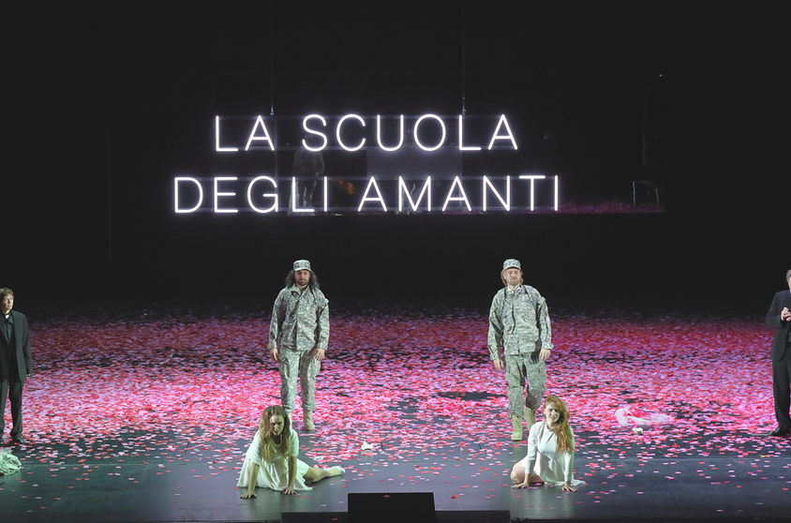
Così fan tutte

Slide 8

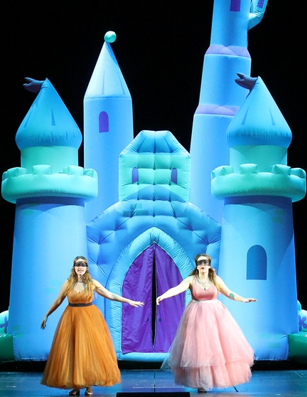
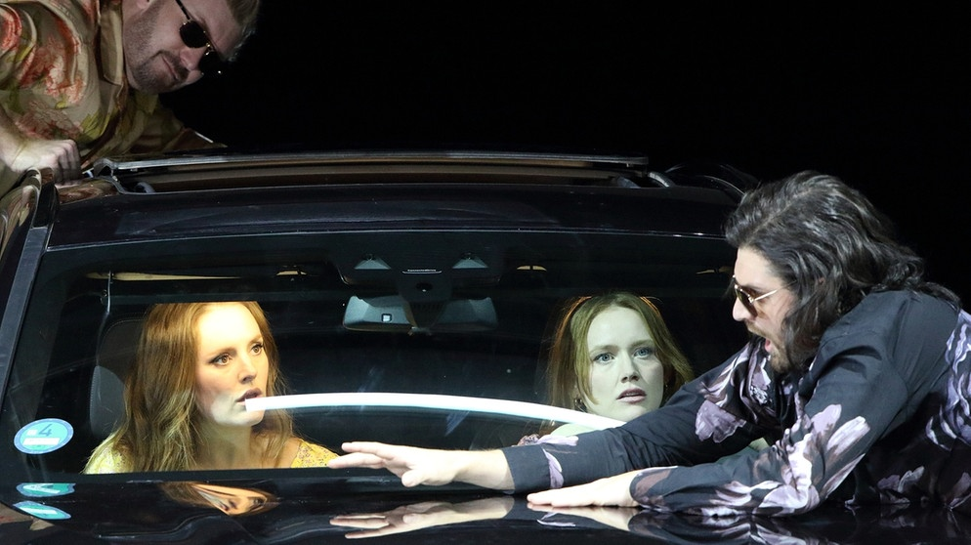

Slide 9
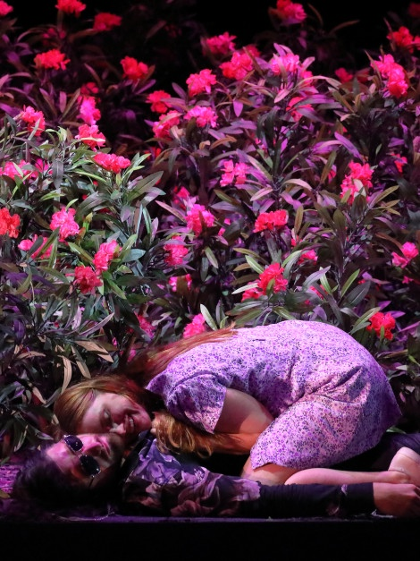
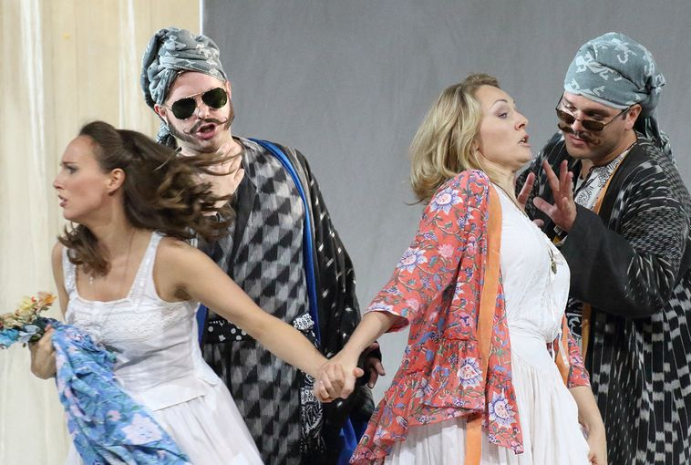
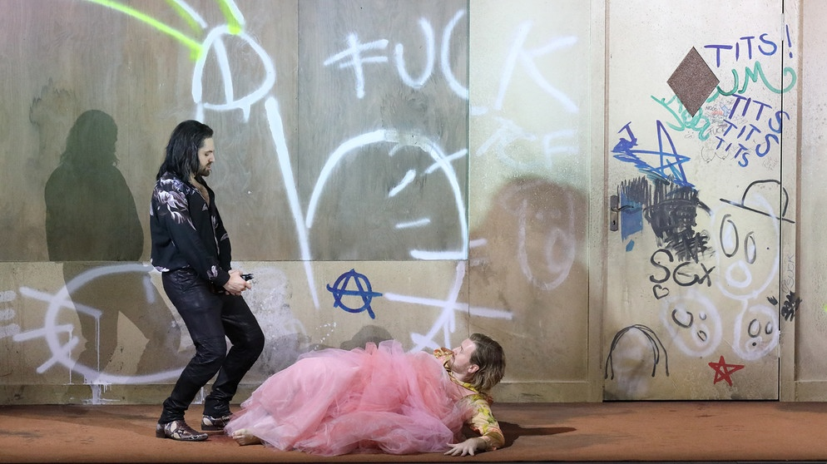

Slide 10
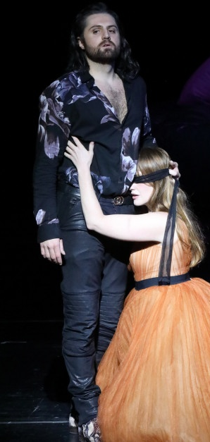
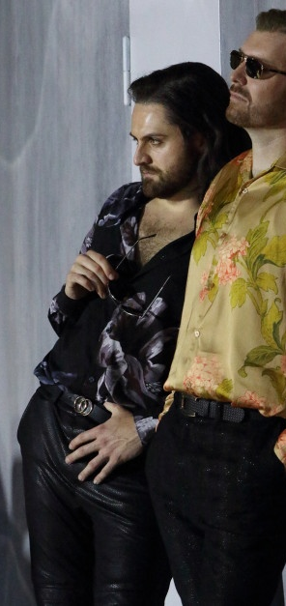

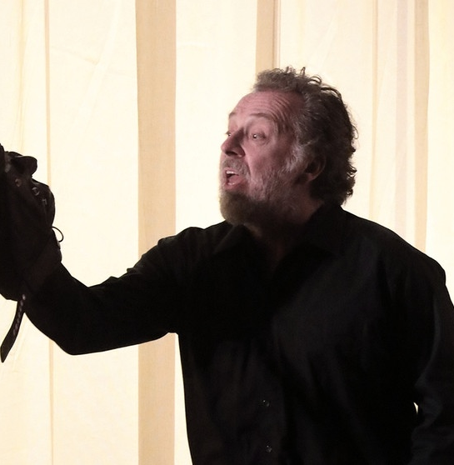

Slide 11
假阳具和花雨 Dildo und Blütenregen
Diese Oper ist freundlich im Ton, aber gnadenlos in ihrer Message: In "Così fan tutte" räumen Mozart und sein Textdichter Da Ponte mit allen Illusionen über die Liebe auf. Schreddern sie buchstäblich. Romantik? Träum weiter. Hingabe? Quatsch. Treue? Vergiss es. Kalt ist das Licht in den kahlen Zimmern, die auf der riesigen schwarzen Bühne von hinten an die Rampe rollen. Billige Absteigen, leerstehende Räume, wie gemacht für's Fremdgehen. Die Einrichtung besteht nur aus einer unbezogenen, fleckigen Matratze. Ein ungleiches Paar liegt darauf. Er zieht sich eine Ledermaske vom Gesicht, sie bleibt auf Abstand. Don Alfonso, schwarze Unterwäsche, weißer Bart, hat gerade mit dem Zimmermädchen geschlafen. Oder wollte es zumindest. Offenbar war der Sex nicht so toll. Oder er hat gar nicht stattgefunden. Jedenfalls will sie den Geldschein nicht, den er ihr hinhält.
这部歌剧语气友好，但传达的信息却冷酷无情：在“Così fan tutte”中，莫扎特和他的作词家 Da Ponte 摒弃了所有关于爱情的幻想。从字面上切碎它们。浪漫？继续做梦。敬业？废话。忠诚？算了吧。在巨大的黑色舞台上，光秃秃的房间从后面滚到坡道上，光线很冷。便宜的廉价旅馆，空荡荡的房间，为作弊而生。该设施仅包括一个未覆盖的污渍床垫。一对不平等的夫妇躺在上面。他摘下脸上的皮面具，她保持距离。唐·阿方索，黑内裤，白胡子，只睡了女仆。或者至少想要。显然性并不是那么好。或者它根本没有发生。
EINE FLECKIGE MATRATZE 弄脏的床垫
Christian Gerhaher zeichnet Don Alfonso als neurotischen, sexuell frustrierten Voyeur. Zwei junge Paare werden von ihm einem emotional grausamen Experiment unterzogen. Die jungen Männer glauben felsenfest an die Treue ihrer Freundinnen. Don Alfonso, der alte Zyniker, will ihnen das Gegenteil beweisen. Er wettet, dass beide in kürzester Zeit die Geliebte des jeweils anderen rumkriegen werden. Der erste Treuetest findet in der Garage statt. Ein fetter, schwarzer SUV dient den bestürmten Frauen als Bollwerk und Klettergerüst. Je mehr die falschen Gefühle zu echten werden, desto surrealer wird die Bühne. Eine riesige Barbie-Kitschburg wird aufgepustet und bricht in sich zusammen. Zum Vorschein kommt eine Glasfront, hinter der Don Alfonso die Opfer seines Menschenversuchs studiert. Am Schluss sind alle komplett desillusioniert. Genau der richtige Moment zum Heiraten, meint der zynische Don Alfonso, während das schlaue Zimmermädchen die Matratze in Brand setzt.
克里斯蒂安·格哈赫将唐·阿方索描绘成一个神经质、性受挫的偷窥狂。他对两对年轻夫妇进行了一项情感上残酷的实验。年轻人坚信女友的忠诚。老愤世嫉俗者唐·阿方索 (Don Alfonso) 想要证明他们是错误的。他打赌他们很快就会互相勾搭对方的情妇。第一次忠诚度测试在车库进行。一辆胖胖的黑色 SUV 充当被袭击妇女的堡垒和攀爬架。越是虚情假意，舞台就越是超现实。一座巨大的芭比媚俗城堡被炸毁并倒塌。出现了一个玻璃正面，唐·阿方索 (Don Alfonso) 正在玻璃正面研究他的人体实验的受害者。到最后，所有人都彻底幻灭了。
VLADIMIR JUROWSKI：了解莫扎特的综合音乐总监！
VLADIMIR JUROWSKI: EIN GENERALMUSIKDIREKTOR, DER MOZART KANN!
Endlich mal ein Generalmusikdirektor, der Mozart kann! Und das ist bei den teuren Dirigenten ja durchaus eine Seltenheit, muss man leider sagen. Bei Vladimir Jurowski gibt's keinen auf laschen Dauerwohlklang reduzierten Streichelmozart. Das ehrwürdige bayerische Staatsorchester, das bei Wagner und Strauss so wunderbar satt und pastos klingt, verwandelt er in ein scharfzüngiges Kammermusikensemble. Und entwickelt gerade dadurch ordentlich Schlagkraft. Mit historischen Instrumenten, darunter die heiklen Naturhörner, sorgt Jurowski für ein unsentimentales, aber enorm differenziertes Klangbild, pulsierend, atmend, sprechend.
终于认识莫扎特的总音乐总监了！不幸的是，这对于昂贵的导体来说是非常罕见的。在弗拉基米尔·尤洛夫斯基 (Vladimir Jurowski) 的作品中，流畅的莫扎特 (Mozart) 并没有被简化为松散、持久的悦耳之音。他将受人尊敬的巴伐利亚国家管弦乐团（在瓦格纳和施特劳斯的作品中听起来如此丰富和厚重）转变为一个尖锐的室内乐合奏团。这正是它产生巨大影响力的方式。Jurowski 使用历史悠久的乐器，包括精致的天然号角，提供了一种不带感情但极具差异化的声音、脉动、呼吸和说话。

Slide 12
简介 Introduction
《女人皆如此，或恋爱学堂》(Così fan tutte, ossia La scuola degli amanti，作品号K.588)为莫札特所作喜歌剧，剧本由洛伦佐·达·彭特(Lorenzo da Ponte)撰写。莫札特有三部歌剧作品的剧本都由彭特所作(女人皆如此、唐·乔望尼与费加洛婚礼)。这出剧是在神圣罗马帝国皇帝约瑟夫二世(Emperor Joseph II)的建议下进行创作，原本规划是由作曲家萨列里(Antonio Salieri)为这剧本谱曲，但不知何故，在他完成第一幕的部分后即中断创作。这个标题“Così fan tutte”原意为“女人们都这么做的”，不过通常翻译为“女人皆如此”，这段文字在剧中第二幕终曲前由三名男士所唱出。
两幕歌剧<女人心>是莫扎特后期创作的意大利喜歌剧(Opera Buffa)典范.故事发生在18世纪的那不勒斯,两位年轻军官在同事、老光棍阿方索怂恿下打赌:两人佯装因公务外出,在与各自的情人道别后,却乔装成斯洛文尼亚富有的青年,去分别追求对方的情人.两位女人在他们的百般追求下,都答应嫁给对方.最后,两位青年军官卸去伪装,露出了他们的庐山真面目.
第一幕
时间：十八世纪的拿波里
在咖啡厅中，两名军官费兰多与古烈摩互相炫耀他们的未婚妻(朵拉贝拉跟费奥迪丽姬)有多么忠诚，这时阿方索先生加入他们的讨论，并且跟他们打赌，只要一天的时间他就能证明这两个女人有多善变。这项赌局成立，两个军官佯装被征召参加战争，之后他们易容并勾引对方的未婚妻。场景移到两个女士那边，他们正在赞扬他们的未婚夫。阿方索来找他们并且告诉他们一个坏消息：他们的未婚夫被调往前线打仗，费兰多与古烈摩很伤心的与他们的未婚妻道别(五重唱：喔，天啊!我觉得我的脚正在抵抗(Sento, o Dio, che questo piedo è restio))。当船启程时，阿方索与两姊妹祝福他们有平安的旅程(三重唱：希望风如此轻柔(oave sia il vento))。之后阿方索独自离开，开始抱怨女人的变化无常(噢，可怜的家伙，为了女人下注100个金币(Oh, poverini, per femmina giocar cento zecchini?))
场景转到姊妹的房间。他们的女仆黛丝宾娜问他们发生了什么事，多拉贝拉对于其未婚夫离开她感到相当悲伤(咏叹调：无法抚平的痛苦(Smanie implacabili))。黛丝宾娜嘲笑这两个姊妹，并且建议他们去找个新的爱人(咏叹调：你们期待男人与军人的忠诚吗?(In uomini, in soldati, sperare fedeltá?))。他们离开后，阿方索出现。他怕黛丝宾娜会认岀已经易容的费兰多与古烈摩，所以他就收买她希望能协助他赢得这场赌局。两姊妹的未婚夫装扮成大胡子的阿尔巴尼亚人，而两姊妹对于陌生人在他们家出现感到惊吓。这两个阿尔巴尼亚人企图说服两姊妹，古烈摩述说着他的优点(咏叹调：别害羞(Non siate ritrosi))，但对姊妹没起作用(咏叹调：像个石头(Come Scoglio))。费兰多离开，感到赌局的胜利在望(咏叹调：爱的气息(Un aura amorosa))。
场景转到花园中，两姊妹依旧相当苦闷。黛丝宾娜要求阿方索让她接管这个计划。很快的两个阿尔巴尼亚人又出现，拿着毒药对两姊妹威胁说，若是她们不接受其爱意，那就要死给她们看。当阿方索劝他们冷静时，他们喝下毒药且昏倒。不久后，医生出现(黛丝宾娜假扮)，解救这两个阿尔巴尼亚人。这两个苏醒的人产生幻觉，要求站在他们面前的女神(两姊妹)亲吻他们。即使阿方索与医师鼓励她们这么作，但两姊妹还是拒绝。
第二幕
在两姊妹的房间中，黛丝宾娜想要说服两姊妹接受阿尔巴尼亚人的爱意(咏叹调：一个15岁的女子(Una donna a quindici anni))。在她离开后，多拉贝拉向费奥迪丽姬坦承她有些动心，而且她们两个也都同意，短暂的恋爱将无害于他们与未婚夫的爱，而且也可以帮助她们度过这段孤独寂寞的时光。(二重唱：Prenderó quel brunettino)
场景回到花园中，多拉贝拉正与假扮的古烈摩成对在花园里谈天，另外两个也是如此，但有对方在场，对话总是感觉不自在。
之后费兰多与费奥迪丽姬离开，这时古烈摩想要对多拉贝拉求爱。她没有强烈反抗，而且很快的就给他一个项链(里头有费兰多的照片)当作定情物交换(古烈摩给多拉贝拉心型的小盒子)(二重奏：我把我的心交给你(Il core vi dono))。费兰多追求费奥迪丽姬就没有这么顺利(咏叹调：啊!我看到了它(Ah, lo veggio);请原谅我，我的至爱(Per pietá, ben mio, perdona))。当费兰多看到古烈摩有着他给多拉贝拉的项链时，他相当气她这么快的移情别恋。古烈摩起初对费兰多感到同情(咏叹调：Donne mie, la fate a tanti)，但念头一转，洋洋得意，因为他的情人相当忠诚。
场景转到姊妹的房间，这时多拉贝拉向费奥迪丽姬承认他的轻浮(咏叹调：爱是个小偷吗?(É amore un ladroncello))。费奥迪丽姬对这样的发展感到遗憾，并且决定要到军中找他的爱人。在他离开前，费兰多来找她，并且持续对她献殷勤，最终费奥迪丽姬陷入他温暖的怀抱中(二重唱：拥抱(Fra gli amplessi))。古烈摩知道事情的进展，简直要发狂，而阿方索赢了这场赌局，并且告诉他们应该原谅他们的未婚妻，毕竟女人皆如此。
终场是姊妹与阿尔巴尼亚人的婚礼。黛丝宾娜扮为公证人，出示结婚证书，两对新人都在上面签字。在此同时，远方传来军队的音乐，表示出征的战士归来。阿方索知道两姊妹正在担心，因为他们的未婚夫即将回来，而两名阿尔巴尼亚人急忙想要躲起来(事实上是要变装回到原本的身分)。两名军官回来后，向他们的未婚妻表示爱意，而阿方索这时拿起结婚证书给军官看，他们怒不可抑。两名军官离开片刻，回来后的装扮一半是阿尔巴尼亚人，一半是他们的军装，这时两姊妹才发现受到愚弄。最终两姊妹的未婚夫都原谅她们，众人歌诵。

Slide 13
赏析
莫扎特的歌剧女人心，1790年首演于维也纳。它是莫扎特作品中形式最完美和平衡的一部。在今天它被认为是最富于人情味的最优秀的喜剧之一，是关于人性和人类感受，忠贞与不忠贞的微言大义。
故事发生在18世纪的那不勒斯，老光棍阿尔丰索与两位年轻人打赌说：“你们正在热恋的情人对你们的感情是否是如你们自己所说的那样真挚，我很怀疑。要不然我们来验证一下如何?”两位青年欣然同意，于是这个老光棍就出下了一个馊点子，他叫两位青年佯装因公务外出在与各自的情人道别后，却乔装成斯洛文尼亚富有的青年，去分别追求对方的情人，如果追求成功，则验证他的疑惑是正确的。于是乎两位青年便努力使出了他们各自的追求女人的绝招，来证明另一方的女人的不忠。不过，看来不忠的女人不是一方，而是双方的，因为两位青年都得逞了。两位女人在他们的百般追求下，都答应嫁给对方。最后，两位青年不得不卸去伪装，露出了他们的庐山真面目，为了验证老光棍的话，他们开了一个不大不小的玩笑!
其实看来男人也如此喽!
全剧犹如室内歌剧小品一样，角色只有六人。
(第一幕)(第一场)两个年青军官甲男和乙男在酒店外各自吹嘘他们的女友是如何地贞洁，此时他们的贵族朋友老光棍阿方索前来，听到他们的对话，表示说其实他们的女友也和其它女人没有什幺不同，通不过爱情的测试。这两个年青人都不服气，甚至气得要和光棍决斗，并同意和光棍友人打赌，以一天为限期，其间完全听候光棍的安排要来试一试他们的女友够不够真心。
(第二场)当甲乙女两姐妹陶醉在情人的相片之中的时候，光棍进来告知不好的消息了，原来她们的未婚夫将上前线，甲男和乙男也走了进来忧伤地告别，姐妹两人也哭着叮咛，而光棍则在一旁暗自好笑之中，结束了告别场面。
(第三场)当姐妹在哀怨未婚夫出征时，光棍说动她们的侍女来引介两位他带来的东方的阿尔巴尼亚贵族青年(即是由甲男及乙男假扮)，此时，两姐妹上场，两青年即上前倾吐爱意，两女都很生气地予以拒绝，并且表示心如磐石绝不动摇，生气地下场去了，两青年很高兴地要向光棍要赌金，因为他们赢了，不过，光棍表示时限未到，在两青年下场后，光棍又再与侍女商议。
(第四场)在两姐妹思念未婚夫之际，两个东方青年又上场了，这次是拿着毒药在她们面前自杀，剎时服毒而倒地，光棍及侍女都赶上场来，侍女也劝说姐妹不要做得太绝了。接着光棍带着侍女下场找医生去了。一下子，光棍带来了一位「医生」(不过，侍女不见了，因为，「医生」就是侍女扮的)。医生拿出了神奇的磁石，竟让两青年好转过来了。两青年又向姐妹们求爱，不过，她们仍是生气地拒绝了。
(第二幕)(第一场)在屋内，侍女劝姐妹们不必太正经做作，唱出当女子到了十五岁，就要懂得男人心，而就能知变不惊了。在侍女下场后，两姐妹就开始互道心里话了。妹妹(乙女)诉说她对于甲男有好感，而姐姐(甲女)则看上了乙男。
(第二场)在海边花园里,甲乙两男合唱着小夜曲，而光棍和女侍则设法诱使甲男和乙女，其它人都下场后，这两人也接着开始互诉情意，进而互换信物，互订终身。而这时，乙男追甲女而上，因甲女拒绝接受乙男的追求，在乙男下场后，甲女唱出她心中的千头万绪。而甲男和乙男则互相交换追求的情形，当甲男听到甲女的坚定时很是高兴，但当乙男听到乙女那幺快就变心，心头神伤，但还是唱出对乙女的爱不变。
(第三场)在屋内，甲女责备乙女的变心，乙女告诉甲女，她无法抗拒甲男，并且唱出爱情的喜悦;而甲女也承认在她心中所爱的其实也不只有一个甲男而已。甲女想要身着男装，前往战场寻找未婚夫甲男，此时，乙男又出现表在她面前并且表示说，如果她离开就要自杀，在纠缠之下，终于软化了甲女，互相拥抱。而令见到这个光景的甲男也十分伤心。两男于是向光棍表示要离开变心的两女，侍女示两女要下嫁异邦两男子，要大家把这场戏演完。而光棍则以哲学角度来宽慰两男：当大家指责女人时，我却要为她们辩护，因为，天下的女人都是一样地。
(第四场)在礼堂，女侍和佣人们在准备着婚礼，终于两对新人上场了，其中只有甲男连唱歌都心不在焉外，其余三人唱着三重唱，而此时，假扮成证婚人的侍女上场，开始读婚约。此时，突然光棍宣告军队已返乡回来了，两男连忙躲藏下场，而两女则不知所措。接着，换装了的甲乙两男一脸欢喜状地上场了，甲男追问甲女为何身穿礼服，甲女表示是参加假面舞会方才回来。而光棍则故意把婚书掉在地上，两男拾起看后就指责两女在他们出征时变心，两女羞愧难当。两男再回复异乡人的样子，于是真相大白。两女表示要痛改前非，而光棍则打圆场地说：女人终归是女人，女人大多如此。并唱道 “这是嬉戏，千万不要当真”。于是在言归于好的欢乐合唱中结束本剧。
分析
莫扎特的歌剧《女人心》，直译应该是“女人都是如此”。原来歌剧的副标题是“恋人的学校”(La scuola degli amanti)，但莫扎特不太喜欢这个subtitle，仅管剧作者Da Ponte更倾向于它，认为那更能说明剧作的意图。
《女人心》是莫扎特后期创作的意大利喜歌剧(Opera Buffa)典范之一。同《唐·乔万尼》一样，它深刻地反映了莫扎特对喜歌剧创作所持有的不同寻常的严肃。在保持喜歌剧幽默气氛的同时，在古典诗剧和奏鸣曲式的框架内，莫扎特和剧作者力图表现的是他们对人性，对人物的心理、欲望和情感的认识与理念。它们表面轻松的形式、它们让人喜闻乐见的情节和音乐表述象那个时代很多艺术作品一样，常常能让当时的人们轻易将之等同于通俗。但那些对世俗现象深刻的呈示，对剧情和整幕的音乐结构的精心安排，使后来尤其是现今的人们不难认识到它们在古典美学之外的哲思，这正好像伏尔泰创作“天真汉”时字句中富含深意的笔触。
另一方面，《女人心》在歌剧的写作上也是别具一格的——常常被称为“Opera Ensemble”。各种重唱占据了通常是男女主角抒情的咏叹调;乐队远远不是在伴奏，木管的织体不是穿插而是轮流的同人声一起歌唱;管弦乐色彩的对比极其丰富……所有这些音乐上的特征，我更愿意用一句话来说明——那是部你听到序曲后就不舍得放下整部的歌剧。

